Slide 1
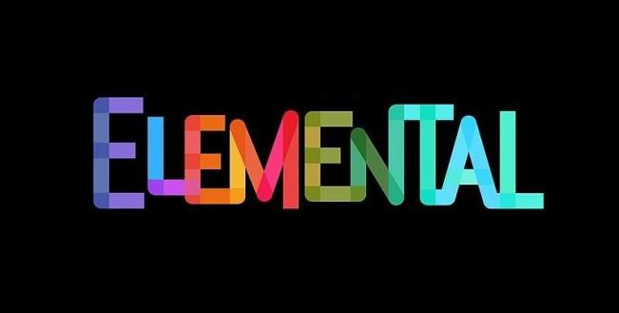
“ElementaLe Watson!
Un viaggio tra aria, acqua, terra e fuoco”
Progetto delle classi 4A-4B della Scuola Primaria “Salvo D’Acquisto”

Slide 2
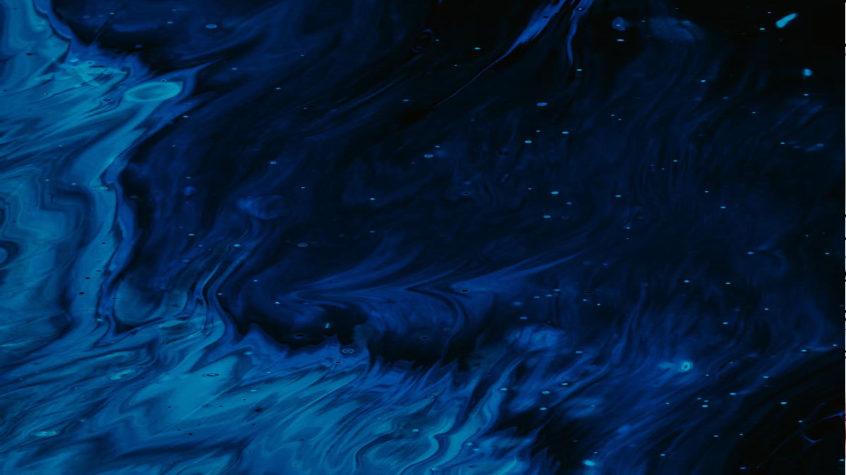
Brainstorming sugli elementi della natura
Terra
Acqua
Solida stabile fertile
Fluida fresca vitale
Fuoco
Energia calore luce
Aria
Leggera invisibile energica

Slide 3
Connessioni con le discipline della scuola primaria
Geografia
I quattro elementi sono utilizzati per esaminare i fenomeni naturali, la distribuzione geograﬁca e l'interazione tra gli elementi naturali e l'attività umana, favorendo una comprensione approfondita dell'ambiente globale.
Scienze
Lo studio degli elementi aria, acqua, terra e
Italiano
I quattro elementi della natura possono essere integrati nell'insegnamento dell'italiano attraverso letture, racconti e poesie che sviluppano le competenze linguistiche e arricchiscono il vocabolario degli alunni.
Arte
Gli elementi naturali possono ispirare vari progetti artistici, stimolando la creatività e permettendo ai bambini di esplorare diverse tecniche e materiali.
fuoco nelle comprendere ambientali
scienze aiuta gli studenti a i processi naturali, i cicli
e l'importanza di ciascun
elemento per la vita sulla Terra.

Slide 4
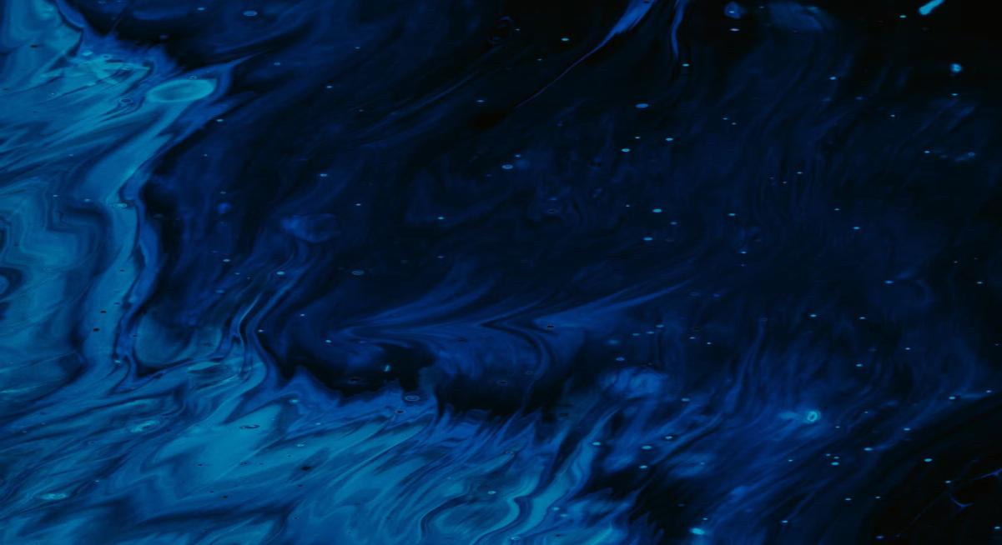
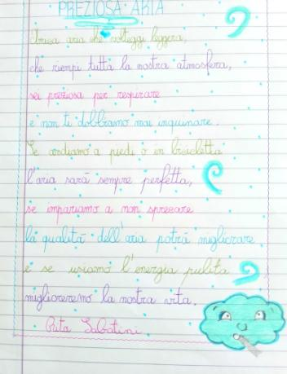
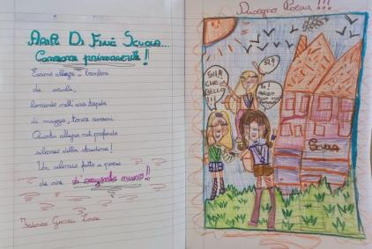
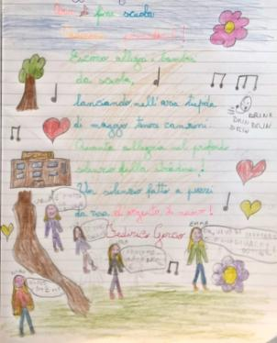
Italiano
Proposta delle poesie
“Preziosa aria”
(R. Sabatini)
“Canzone primaverile”
(F.G. Lorca)
In cui viene sottolineata sull'importanza
rispettivamente la riflessione dell'aria e del
suo rispetto. Sull' “ARIA” festosa, Gioiosa e leggera e ricca di emozioni, che i bambini respirano all'uscita da scuola in un giorno di primavera

Slide 5
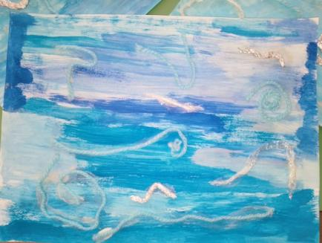
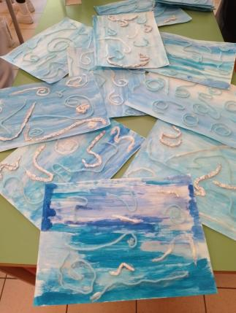
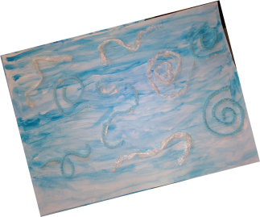
Arte
Con il laboratorio che ne è seguito, si è proposto di avvicinare i bambini all'arte attraverso il fare, ma anche immaginando e creando per esprimere pensieri ed emozioni. L'iniziale osservazione di alcuni quadri d'autore, in riferimento al tema del progetto ed inoltre l'esplorazione e l'uso di materiali diversi per inventare e produrre, hanno sollecitato la loro interpretazione e rielaborazione mediante la richiesta di esprimere e concretizzare sensazioni, stati d'animo ed idee attraverso l'attività espressiva, con lo sviluppo della creatività e l'uso in modo personale dello spazio/foglio.

Slide 6

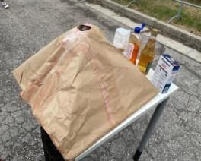
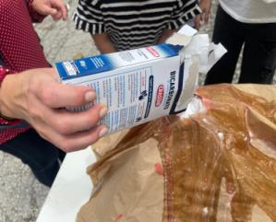
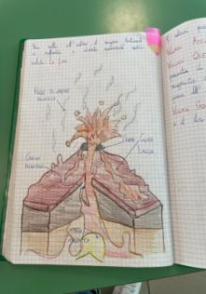
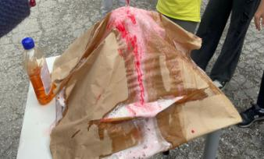
Geografia: i vulcani
I vulcani sono una manifestazione estrema, inquietante e spettacolare delle dinamiche interne della terra. Sono dei luoghi del nostro pianeta dove i quattro elementi primordiali interagiscono fortemente.
Fuoco
In natura Questo elemento è rappresentato principalmente dai vulcani. I vulcani formano delle anomalie termiche superficiali. I vulcani sono delle Magiche finestre attraverso le quali è possibile la risalita allo stato fuso di materiali provenienti dalle profondità della terra.
1
2
Acqua
Attraverso i vulcani fuoriescono sostanze volatili imprigionate
all'interno della terra e tra queste il vapore acqueo. La quantità di vapore emesso da milioni di vulcani, ha contribuito a formare l’acqua che abbonda sulla terra.
3
Terra
Noi viviamo sulla parte più estrema del pianeta che
rappresenta la pelle di GAIA che si rinnova Grazie all'azione dei vulcani che creano continuamente nuova crosta continentale e oceanica.
Aria: L'aria che respiriamo È una miscela di gas e fa parte dell'atmosfera. I vulcani sono stati tra i protagonisti del ciclo evolutivo della terra emettendo continuamente dei gas che hanno influenzato la composizione dell'atmosfera che oggi circonda il nostro pianeta.
4

Slide 7
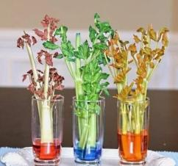
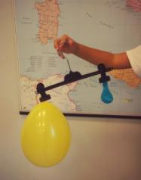
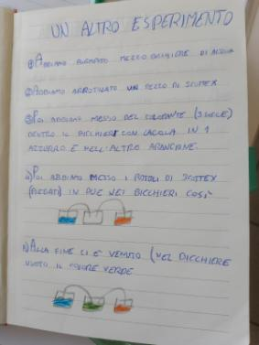
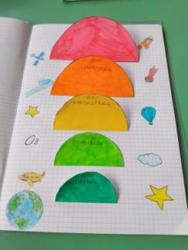
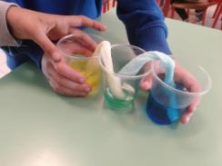
SCIENZE
2. Aria:
1. Acqua:
Peso dell'Aria e Pressione Atmosferica: Gli alunni hanno svolto esperimenti per dimostrare che l'aria ha peso, utilizzando bilance e palloncini, e hanno studiato come la pressione atmosferica inﬂuisce sugli oggetti.
L'Atmosfera: Attraverso modelli e diagrammi, i bambini hanno imparato come l'atmosfera circonda la Terra, la protegge dai raggi nocivi del sole e mantiene il clima.
Inquinamento dell'Aria: discussioni e attività hanno evidenziato l'importanza di mantenere l'aria pulita e i modi in cui possiamo ridurre l'inquinamento atmosferico.
Capillarità dell'Acqua: gli alunni hanno osservato come l'acqua può risalire attraverso materiali porosi, come la carta assorbente,
dimostrando capillarità.
Principio dei
il fenomeno della
Vasi Comunicanti:
utilizzando bottiglie collegate da tubi, i bambini hanno visto come l'acqua tende a livellarsi nei vasi comunicanti, illustrando i principi dell'idrostatica.
Tensione Superﬁciale: gli alunni hanno sperimentato con l'acqua e il sapone per osservare come le molecole d'acqua creano una "pellicola" sulla superﬁcie, dimostrando il fenomeno della tensione superﬁciale.
Acqua come Vita e Risorsa: le lezioni hanno incluso discussioni sull'importanza dell'acqua per la vita, la necessità di conservarla e le pratiche quotidiane per evitare sprechi.

Slide 8
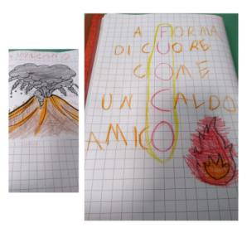
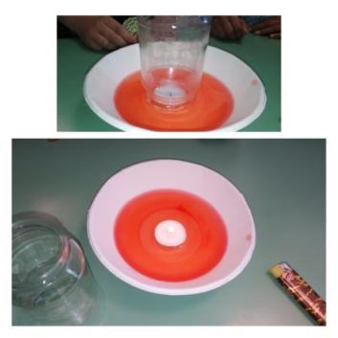
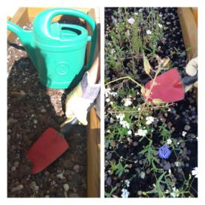
3. Terra:
4. Fuoco:
Composizione del Suolo: Gli alunni hanno esplorato i diversi strati della terra e le componenti del suolo, come sabbia, argilla e humus, attraverso osservazioni e raccolte di campioni.
Il terreno e le piante: gli alunni hanno piantato ﬁori e piante aromatiche. Durante l'attività, i bambini hanno appreso come il terreno fornisca nutrienti essenziali e supporto per la crescita delle piante. Hanno osservato da vicino il processo di radicazione e il ruolo dell'acqua e del sole nel ciclo vitale delle piante. Questa esperienza pratica ha arricchito la loro comprensione dell'ecosistema naturale e dell'importanza della cura del terreno per la salute delle piante.
Reazione Chimica: Gli alunni hanno osservato come il fuoco sia il risultato di una reazione chimica che produce calore e luce.
Necessità dell'Ossigeno: Esperimenti con candele e bicchieri hanno mostrato che il fuoco ha bisogno di ossigeno per bruciare, illustrando il ruolo dell'ossigeno nell'aria per la combustione.

Slide 9

Conclusione e riflessioni finali
Il film Elemental offre una straordinaria opportunità per esplorare le discipline scolastiche in modo creativo ed emozionante. Dalla geografia alle scienze, dall’italiano all'arte, questo viaggio attraverso gli elementi della natura stimola la curiosità e l'apprendimento.
“Chi lavora con le sue mani, la sua testa e il suo cuore è un artista.”
(Francesco D’Assisi)

